Slide 1
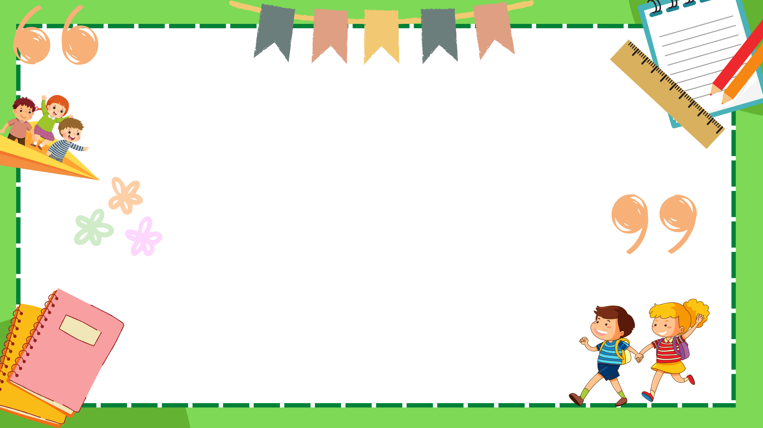

ỦY BAN NHÂN DÂN QUẬN LONG BIÊN
TRƯỜNG TIỂU HỌC ĐÔ THỊ VIỆT HƯNG
BÀI GIẢNG ĐIỆN TỬ
KHỐI 3
MÔN: ĐẠO ĐỨC

Slide 2

TUẦN 33
Bài
12
Em tuân thủ quy tắc an toàn giao thông (Tiết 2)

Slide 3




Slide 4
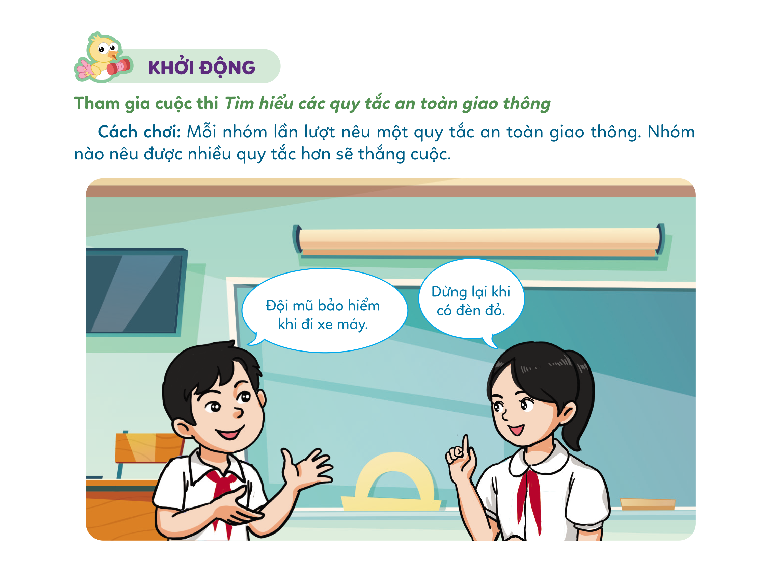
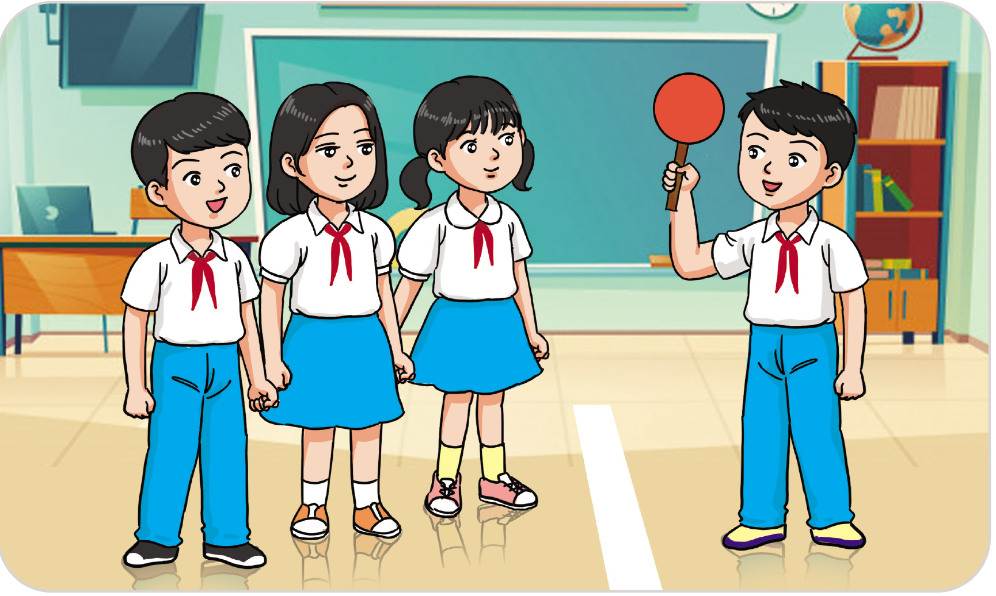
Trò chơi:
"Đi theo tín hiệu đèn giao thông”
Cách chơi: Khi quản trò giơ biển báo “Đèn xanh”, người chơi đi nhanh; khi giơ biển báo “Đèn vàng”, người chơi đi chậm; khi giơ biển báo “Đèn đỏ”, người chơi dừng lại.

Slide 5
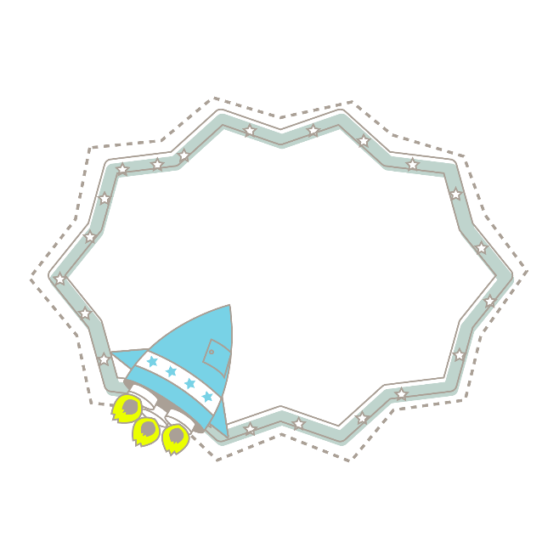
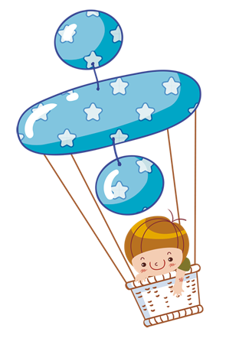




Slide 6
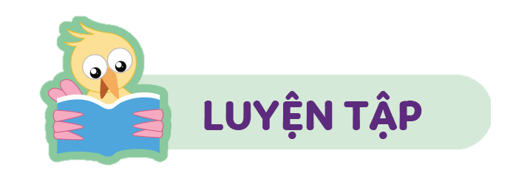
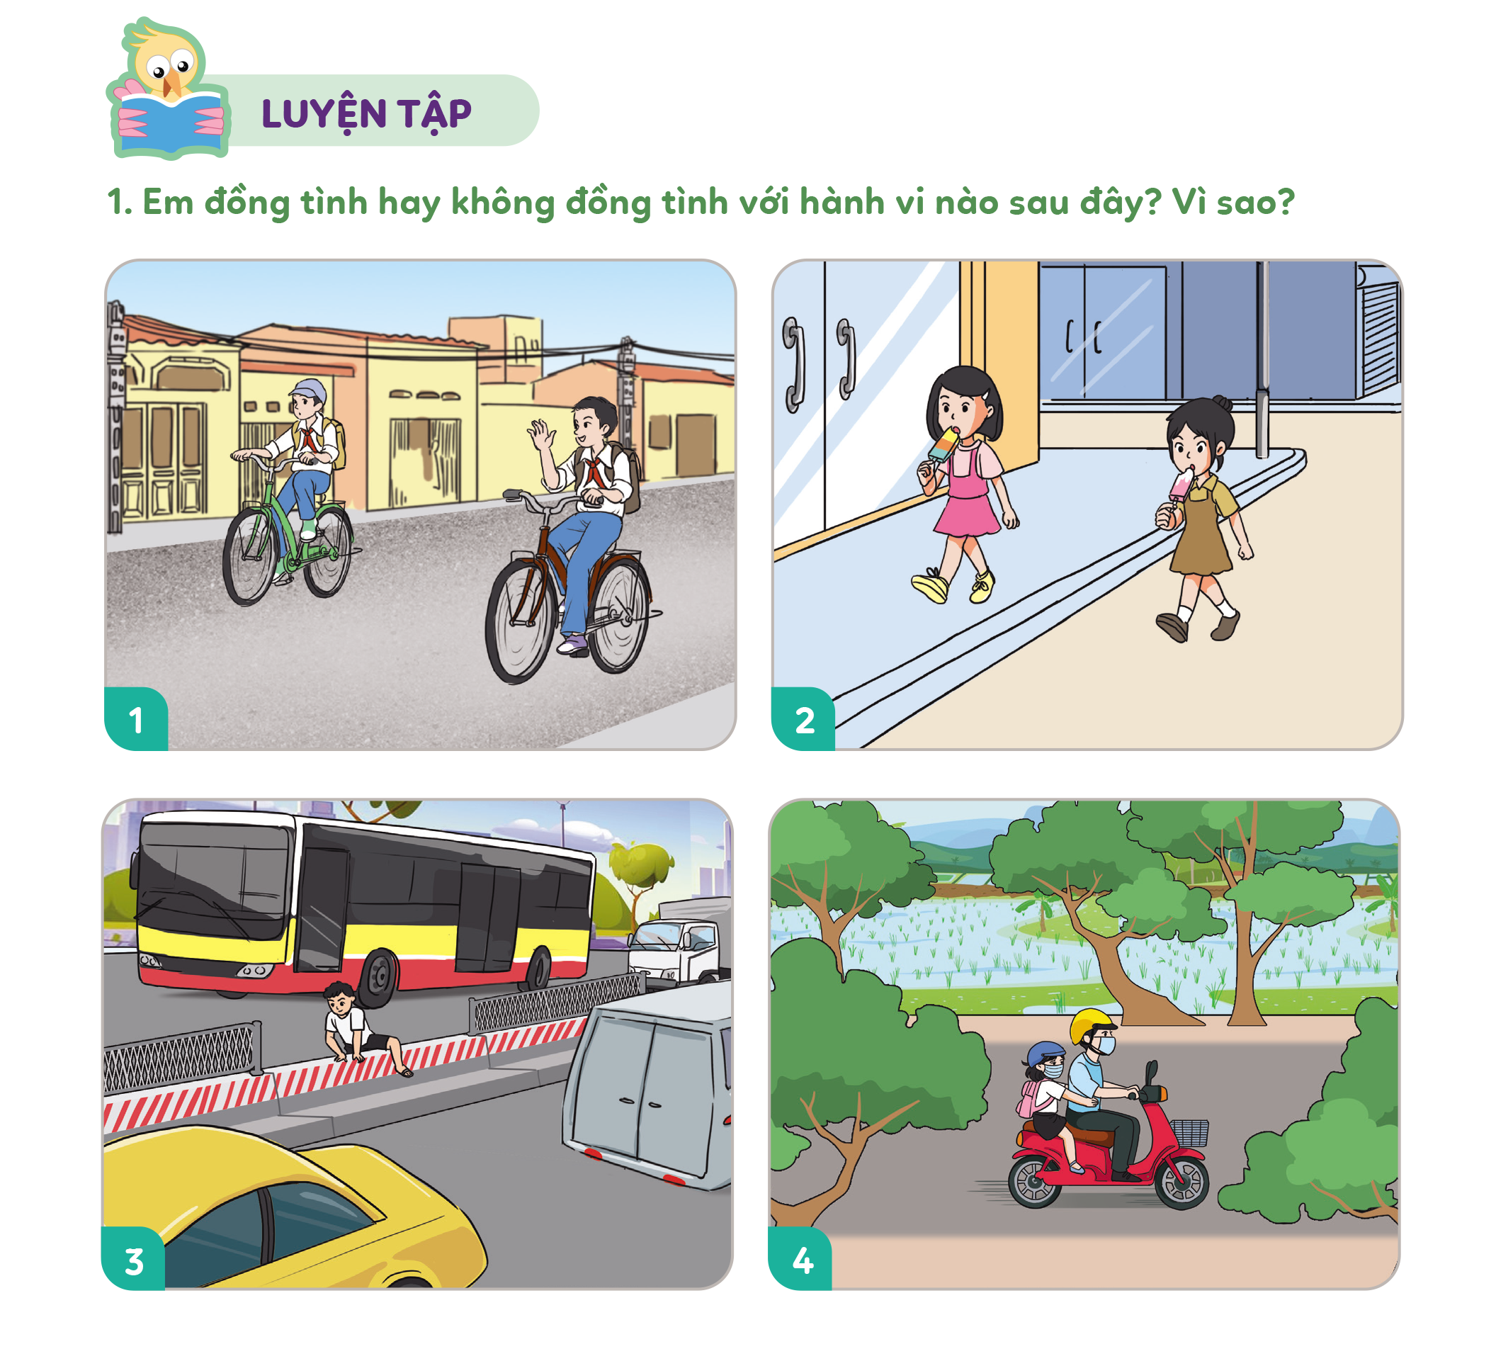


1. Em đồng tình hay không đồng tình với hành vi nào sau đây? Vì sao?
Thảo luận nhóm

Slide 7




Slide 12
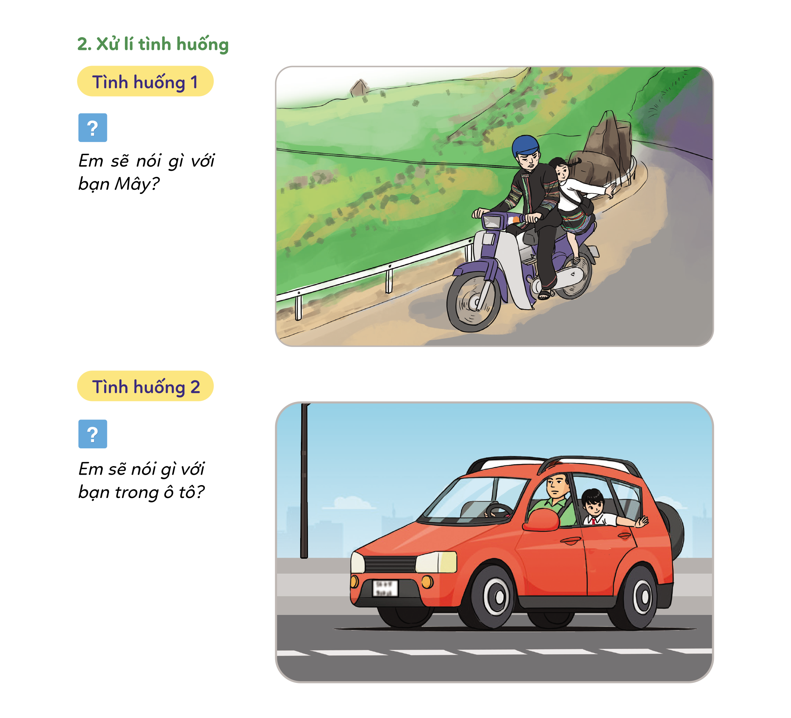
2. Xử lí tình huống
Thảo luận nhóm

Slide 16


Slide 17


Tuân thủ quy tắc an toàn giao thông khi:
- Đi bộ trên đường có vỉa hè.
- Đi bộ trên đường không có vỉa hè.
- Sang đường ở nơi có tín hiệu đèn giao thông.
- Đi xe đạp trên đường.

Slide 18

2. Chia sẻ với bạn về việc em tuân thủ quy tắc an toàn giao thông.
Hãy chia sẻ với bạn cùng lớp về việc em đã tuân thủ quy tắc an toàn giao thông trên đường đi học hằng ngày.

Slide 19
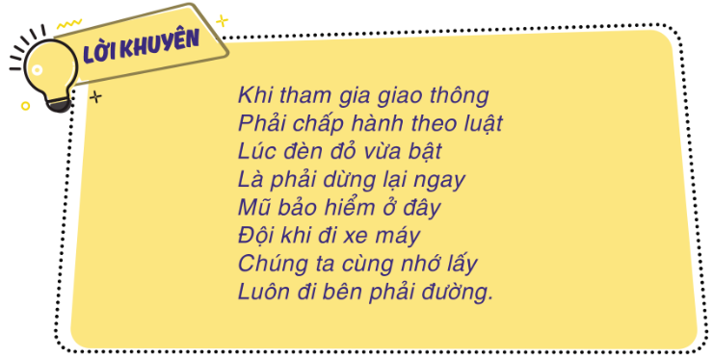

Slide 20




Slide 21



